Slide 1



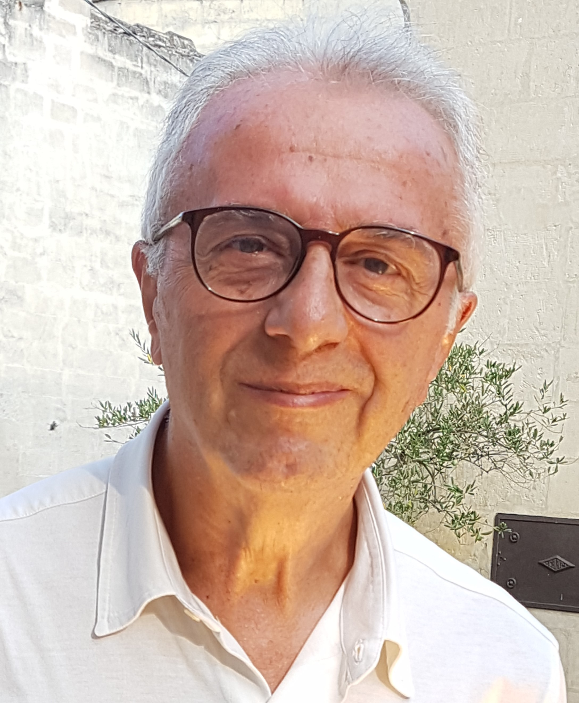
Benvenuti!
giovedì 25 giugno 2020 - ore 12
Mario Massone

Slide 2


Customer Management Multimedia Competence
L'acronimo CMMC evidenzia l'obiettivo del Club: perseguire il miglioramento dei servizi resi ai Clienti (prima C), gestendoli (Management - M ) attraverso i diversi canali (Multimedia - M) e con la valorizzazione delle Competenze (seconda C) sui processi di relazione
Il Club CMMC dal 1997 aggrega Aziende che si occupano di relazione ed esperienza con Clienti attraverso i canali multimediali ed agevola il confronto tra i Responsabili che operano lungo la filiera valorizzandone le professionalità. www.club-cmmc.it

Slide 3
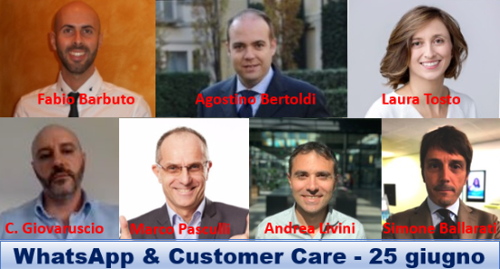
giovedì 25 giugno 2020 - ore 12
- Fabio Barbuto
Contact Center Operations Supervisor, BPER
- Agostino Bertoldi
VP Southern Europe, LivePerson
- Claudio Giovaruscio
Responsabile Customer Care, Verisure Italy
- Simone Ballarati
Marketing Business Development, Ingo Group
- Marco Pasculli
Direttore Generale, NFON
- Andrea Livini
Business Development Manager, Alcmeon
- Laura Tosto
Presidente, Datacontact

Slide 4
giovedì 25 giugno 2020 - ore 12
Qualche domanda:
- Come attivare il servizio WhatsApp all’interno del Servizio Clienti?
- Quanto vale oggi il canale WhatsApp? Da chi è più usato?
- Quali sono i KPI più efficaci per monitorare il servizio WhatsApp?
- Come sono gestite le risposte alle note vocali?
- Cosa significa essere nel “pocket” dei clienti?
- Come usare la capacità conversazionale e quali le metriche impiegate?
- Come gestire la messaggistica asincrona?
- Quali sono gli aspetti di privacy e sicurezza da considerare?
- Quali sono le modalità di integrazione per garantire il journey del cliente?
- Quanto sono le effettive possibilità di impiego: dall’assistenza al selling?

Slide 5
BPO & Coworking
Agenda
ore 12.00. Benvenuti e Introduzione
Mario Massone, Club CMMC
Federico Bianchi, Smartworking
ore 12.15. Sono stati invitati per approfondire:
Laura Tosto, Datacontact
Lelio Borgherese, Network Contact
Franz Di Bella, Netith
Fernando Palumbo, Ennova
Carlo Rosini, Covisian
Ore 13,00 Conclusione incontro
giovedì 2 luglio 2020 - ore 12
Non sprechiamo questa crisi.
Poiché non si ritorna indietro, non resta che riflettere sul futuro

